Slide 1
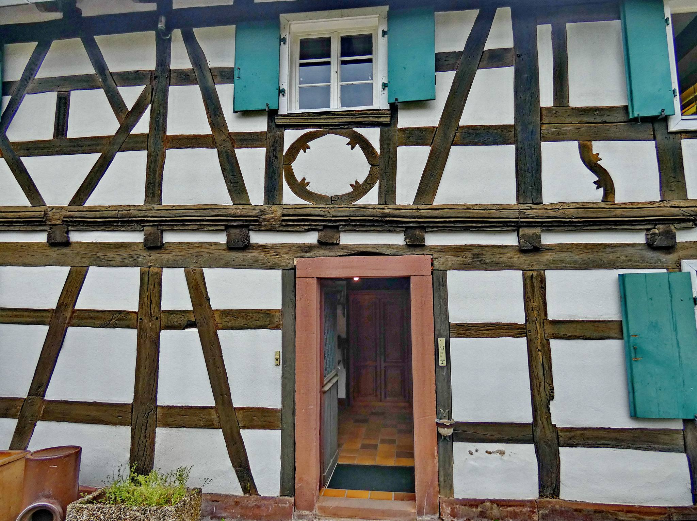

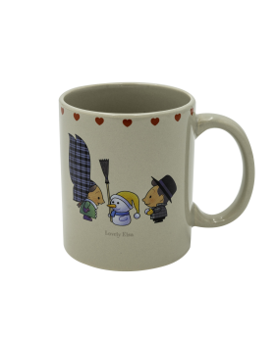
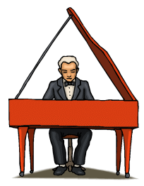

L’instant
Musée de la poterie Betschdorf
Pour voir la beauté du paysage, il faut le regarder avec le cœur.
Photos prises par un
randonneur
pour le plaisir du partage

Slide 2
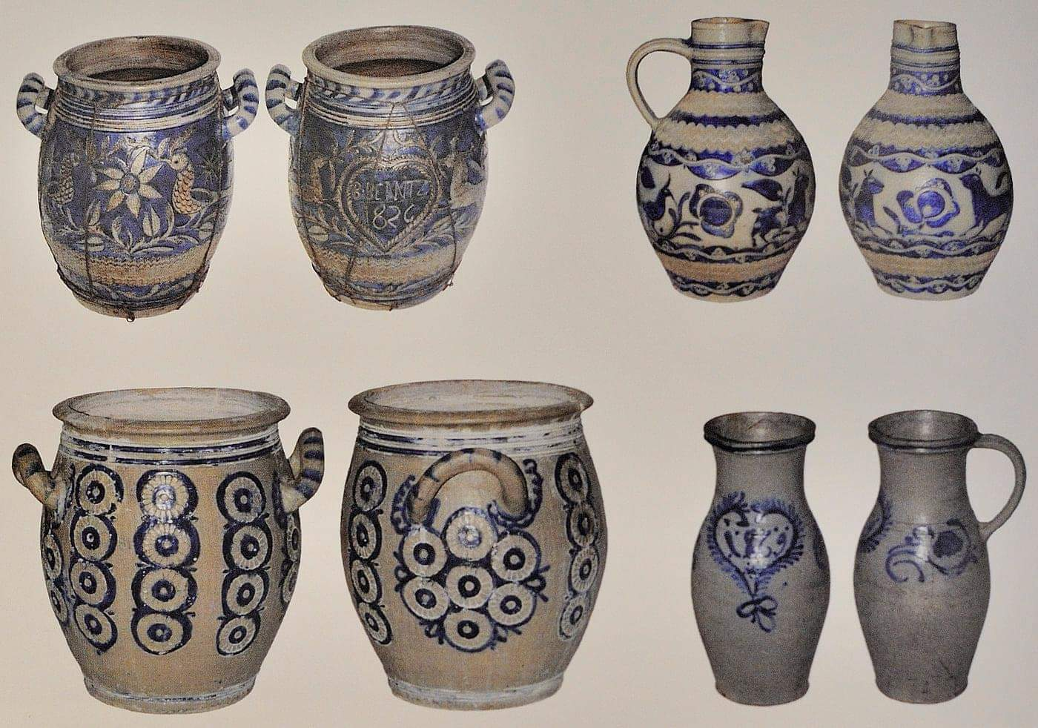

La poterie est une activité très ancienne dans l’histoire de l’humanité.
Si d’une manière générale on appelle céramique tout produit obtenu par cuisson d’une argile séchée, il existe une grande variété parmi ces produits. La nature de l’argile et la température de cuisson jouent un rôle déterminant. Par une cuisson à 800° - 900°C on obtient une terre cuite encore relativement poreuse (pots de fleurs et jardinières). Des températures plus élevées donnent des produits plus denses et imperméables tels que la porcelaine ou le grès, à ne pas confondre avec la roche de même nom.
Le grès de Betschdorf fait partie de cette dernière catégorie de céramiques. Cette technique, connue en Chine il y a plus d’un millénaire, est apparue en Europe au Moyen Âge. Au XVIe siècle elle s’est développée dans la région allemande du Westerwald (Rhénanie-Palatinat) où elle a été perfectionnée par le salage : du gros sel jeté dans le feu en fin de cuisson réagit avec l’argile pour former un vernis transparent et étanche. Ce sont des potiers du Westerwald qui ont introduit ce procédé à Betschdorf au début du XVIIIe siècle. Il n’a pas été trouvé de document d’époque relatant l’installation de ces pionniers de la poterie à Betschdorf mais leur présence est attestée par des actes de baptême, mariage ou sépulture inscrits dans les registres paroissiaux.

Slide 3
À l’époque Betschdorf dépendait des comtes de Hanau-Lichtenberg et on peut supposer que ce sont eux qui ont incité ces artisans à venir s’installer sur leurs terres afin d’en assurer le développement économique. Effectivement
dès la fin du XVIIIe siècle, le village comptait une vingtaine d’ateliers. Après la Révolution s’est ouverte une période de prospérité qui a duré jusqu’en 1870. De nouvelles familles (Remmy, Schmitter, Burger etc.) s’installèrent à Oberbetschdorf, rue de la Poterie et Vieille Rue. Certaines de leurs maisons sont encore en place.
En 1831 on comptait 31 ateliers et en 1864, apogée de la production, cinquante fabricants.
De 1870 à 1914, les échanges économiques avec la France se trouvant réduits, la production accusa un sérieux ralentissement. C’est ainsi qu’en 1900 on ne comptait plus que 16 ateliers. En 1922, afin de faciliter la vente en commun, furent créées les « Poteries réunies de Betschdorf » qui fonctionnèrent
jusqu’en 1969.
Aujourd’hui la demi-douzaine d’ateliers encore en activité ne produit plus que de la poterie fine.

Slide 4
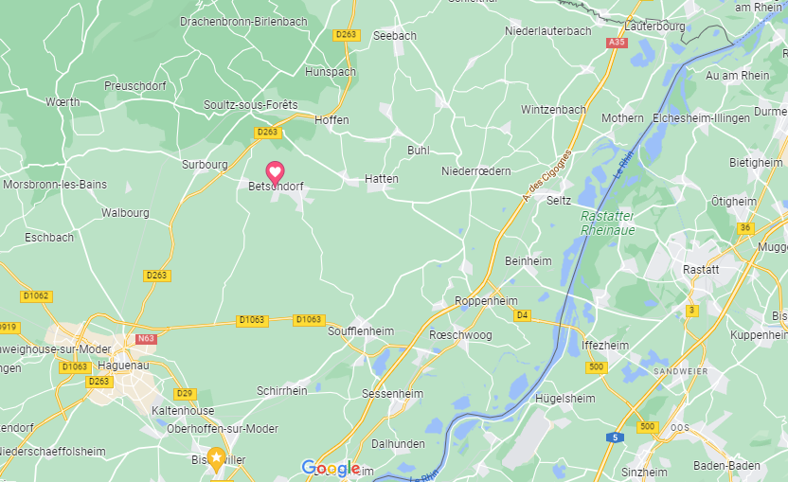
Allemagne

Slide 5
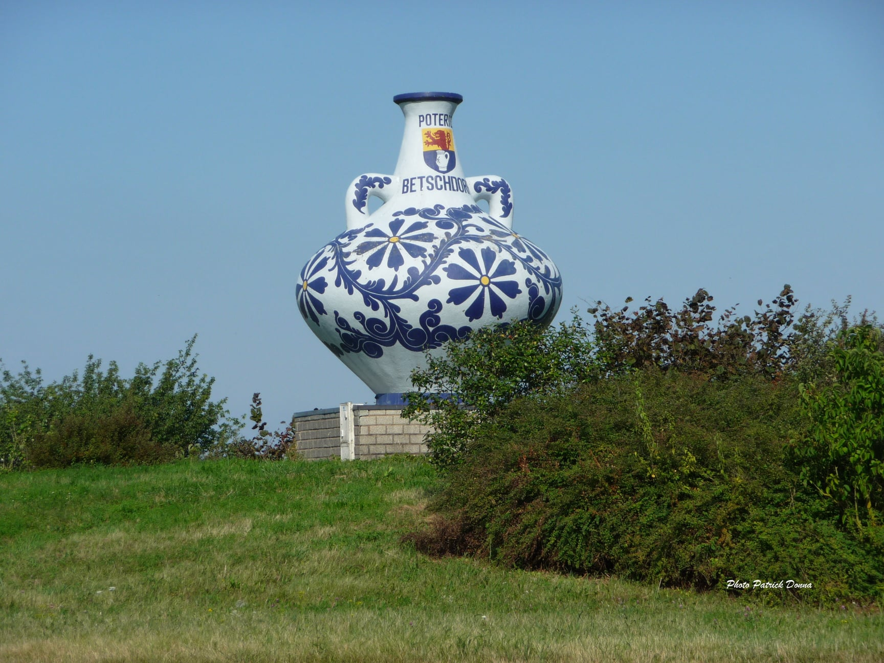

Slide 6
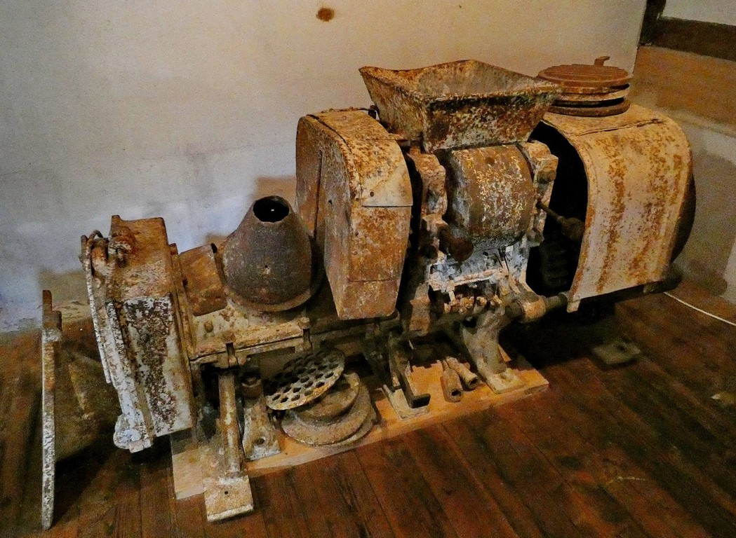

Slide 7
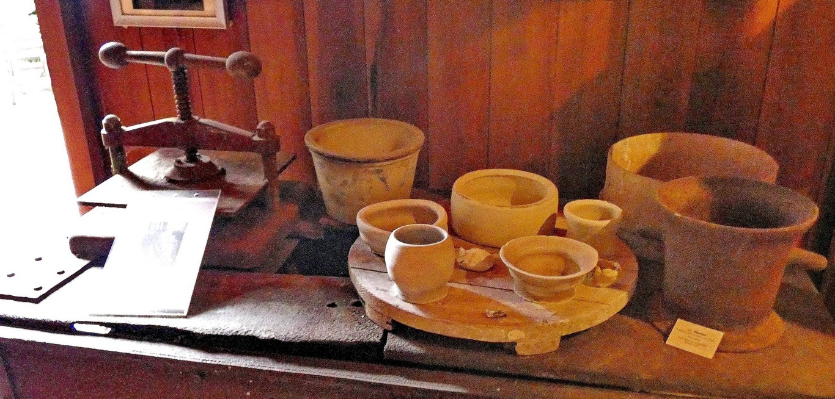

Slide 8
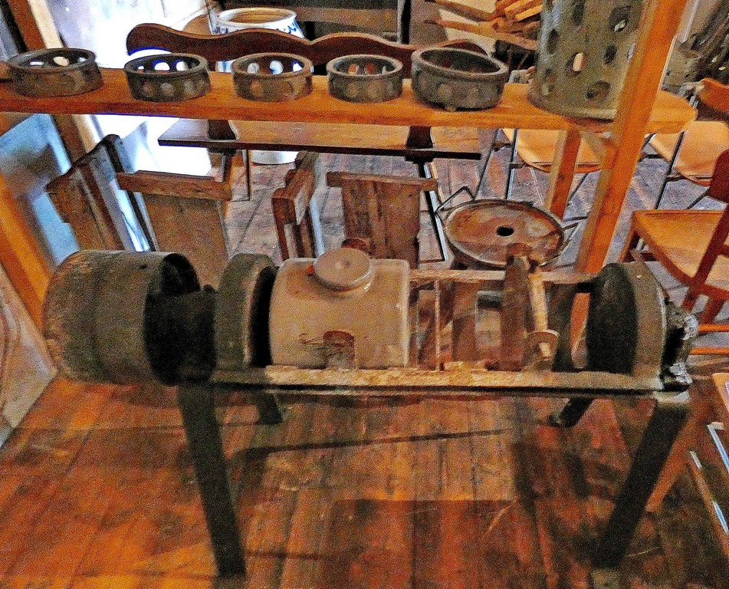

Slide 9
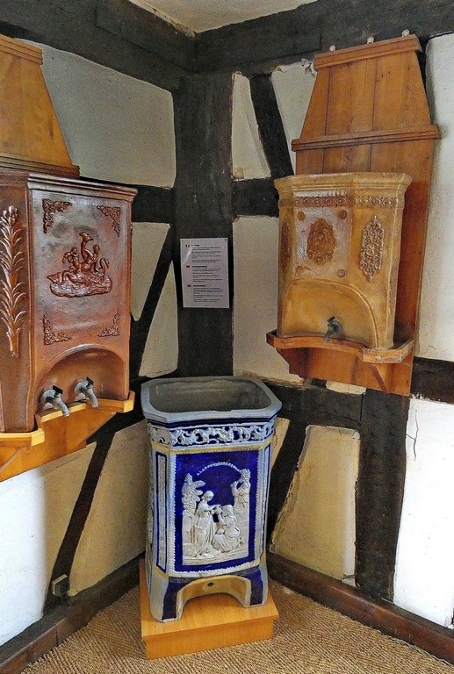

Slide 10
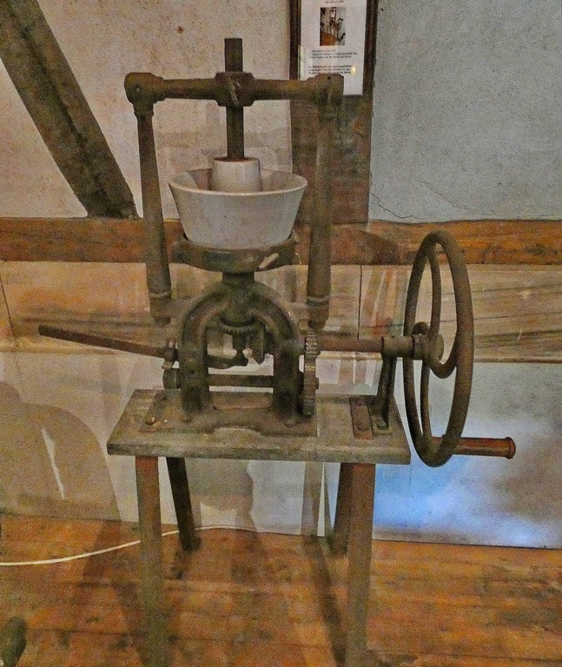

Slide 11
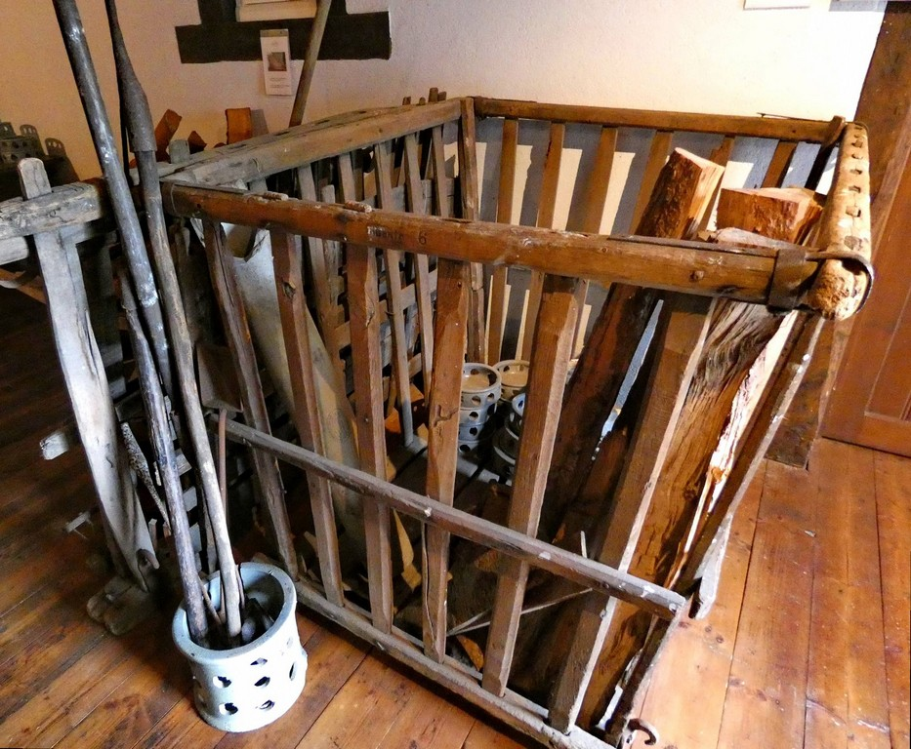

Slide 12
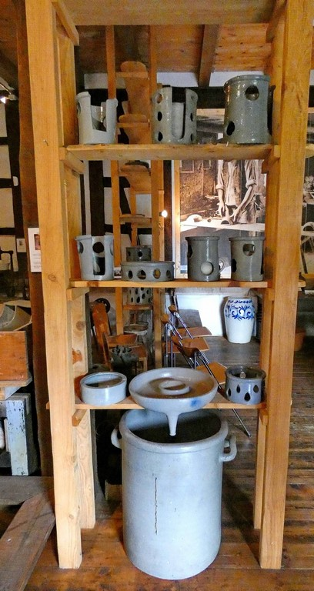

Slide 13
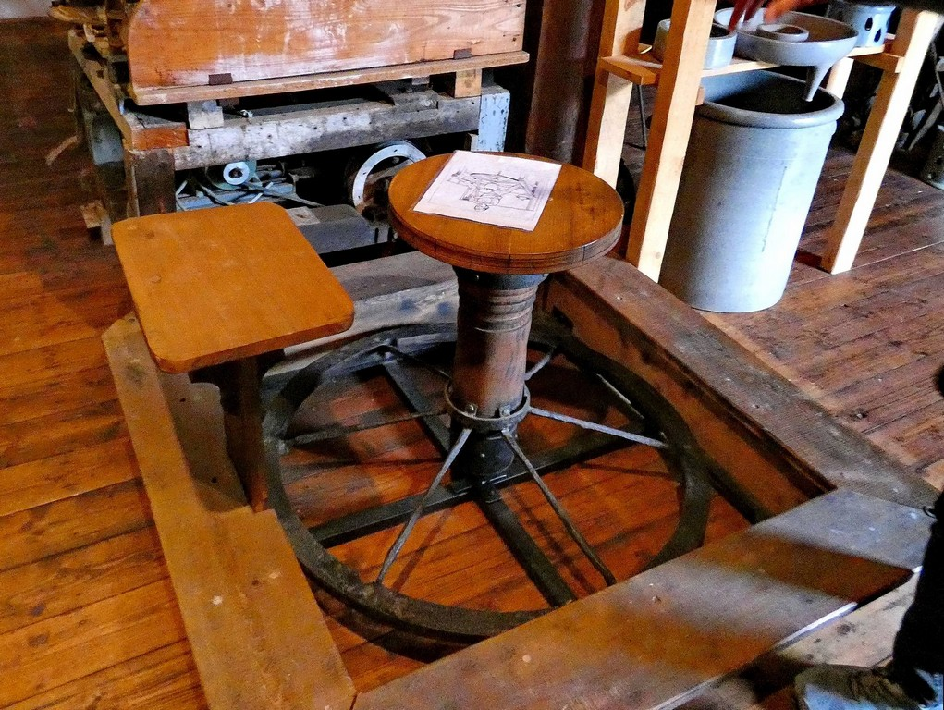

Slide 14
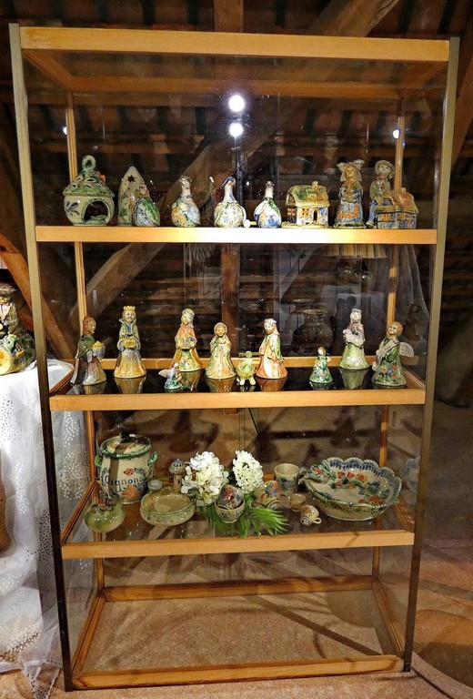

Slide 15
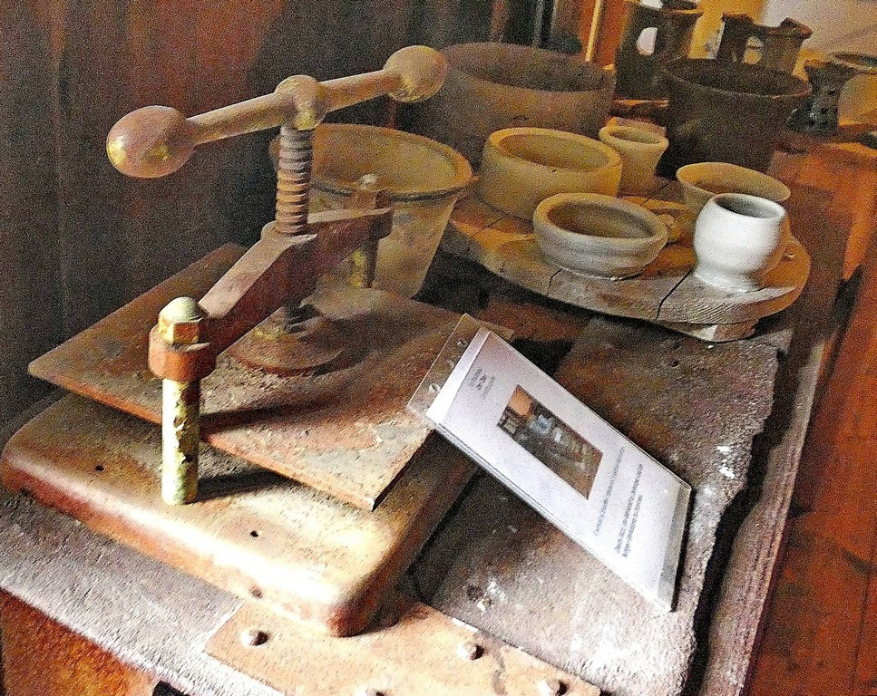

Slide 16
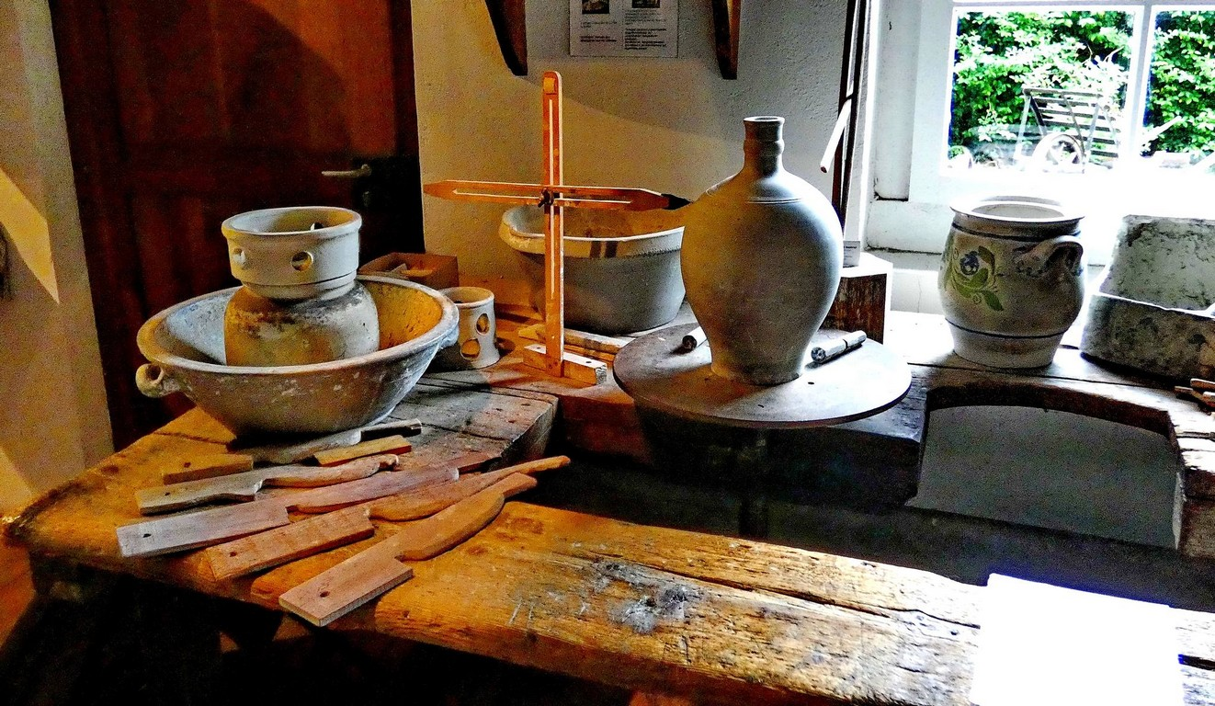

Slide 17
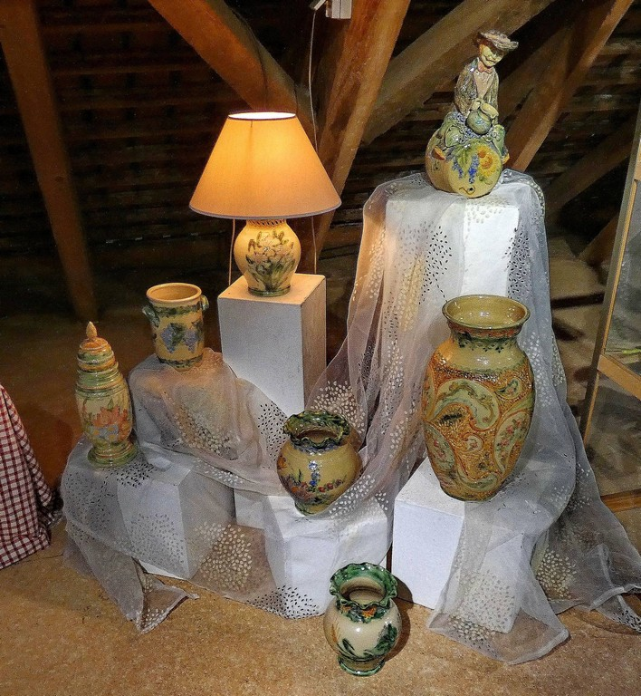

Slide 18
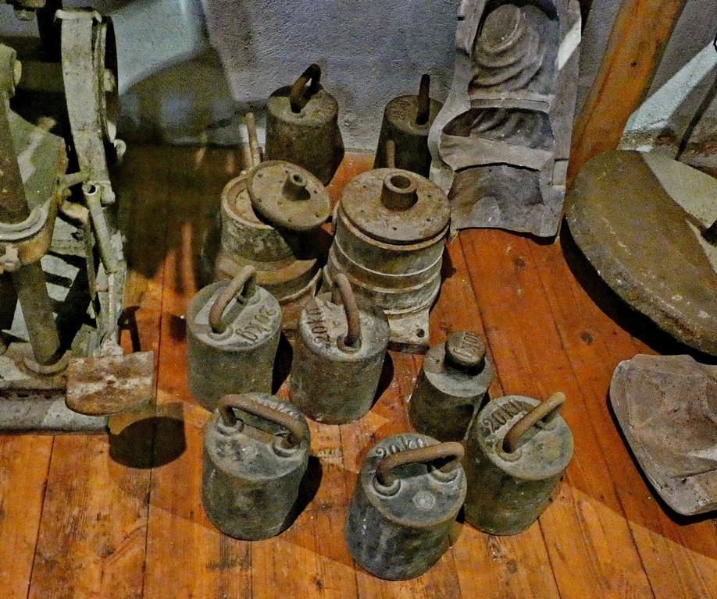

Slide 19
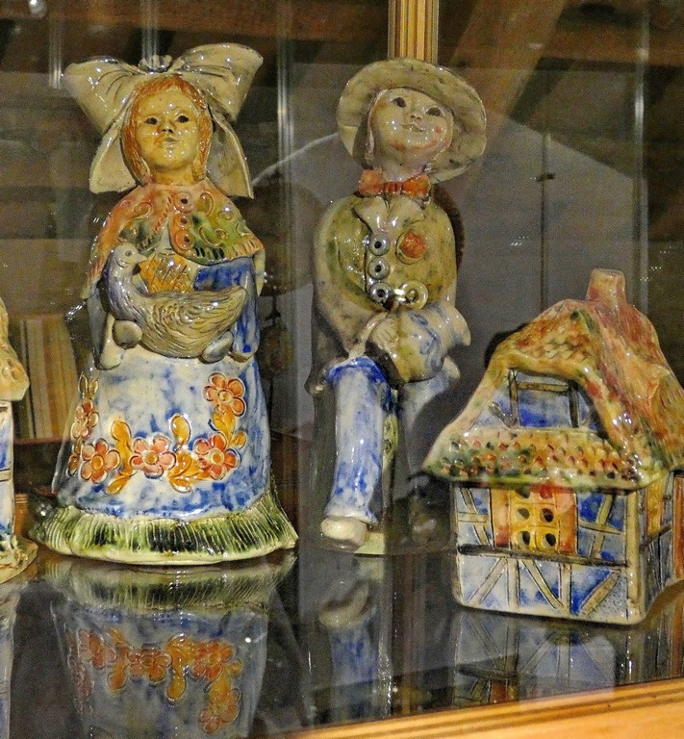

Slide 20
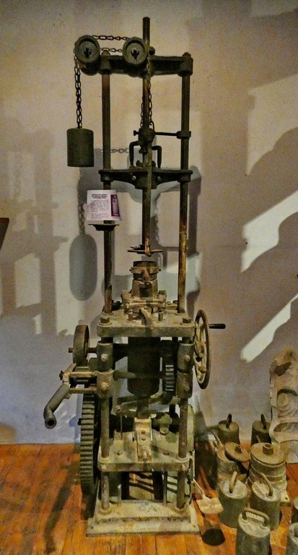

Slide 21
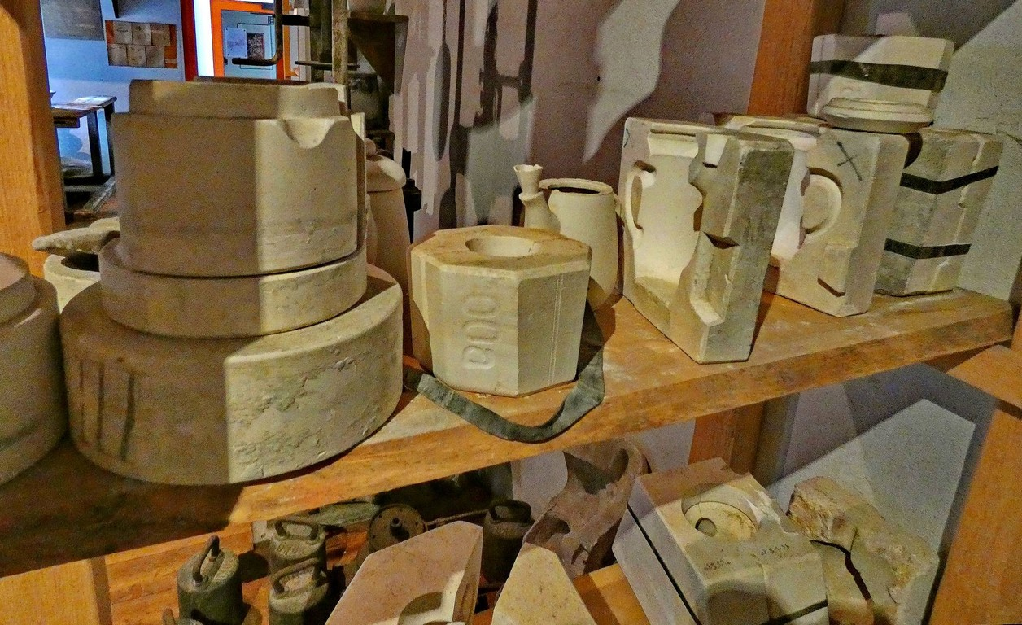

Slide 22
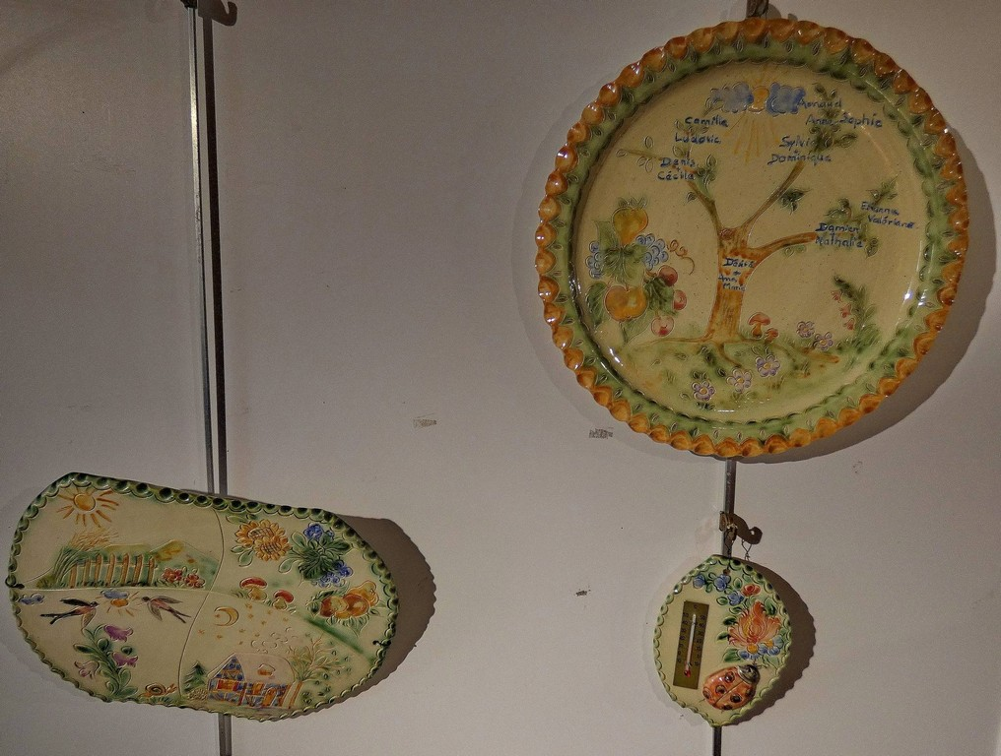

Slide 23
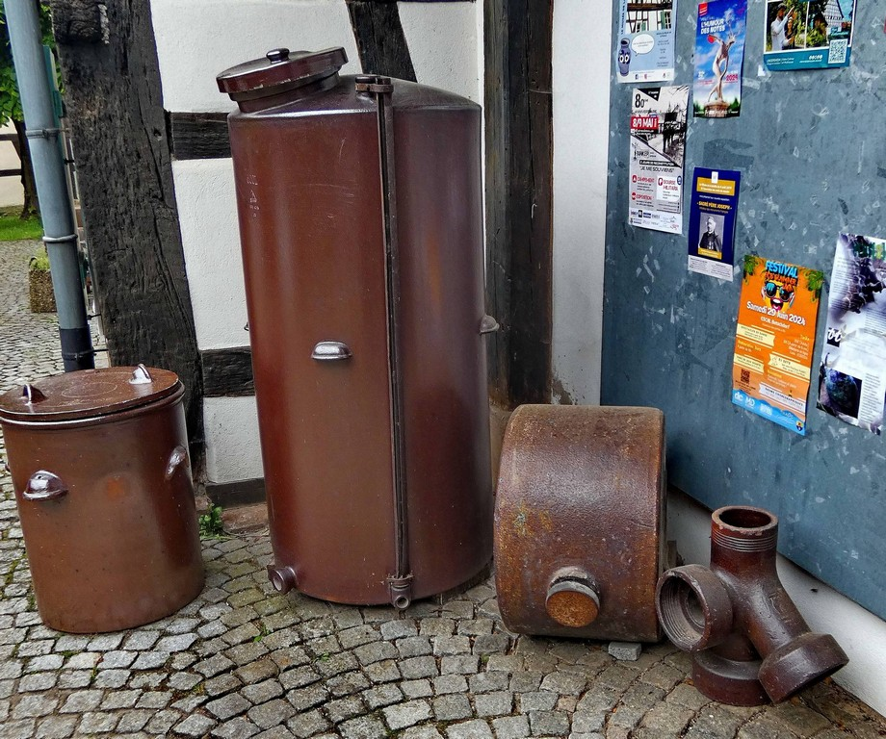

Slide 24
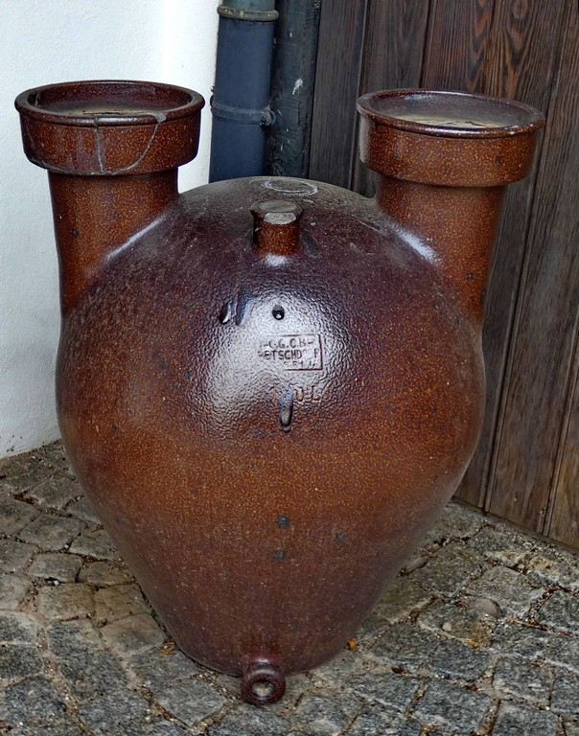

Slide 25
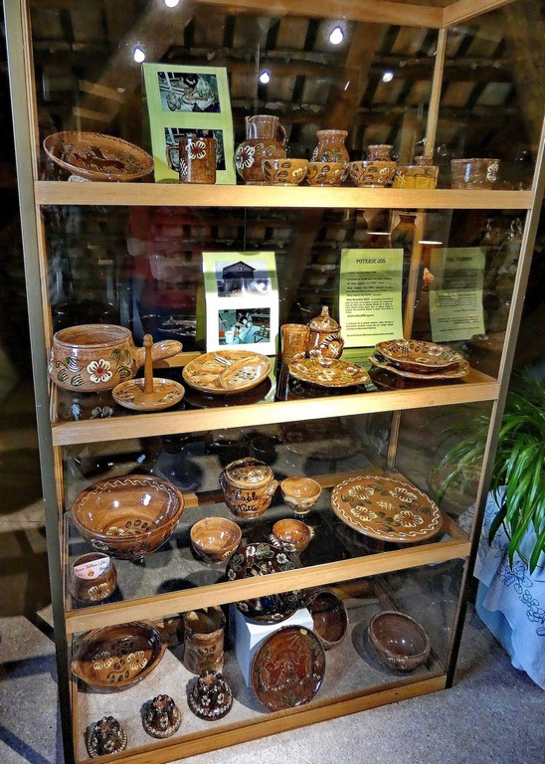

Slide 26
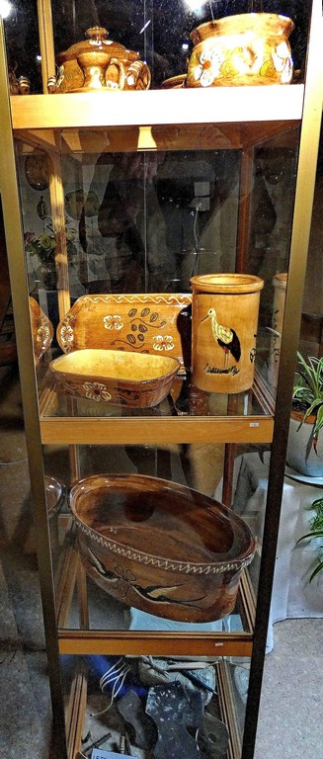

Slide 27
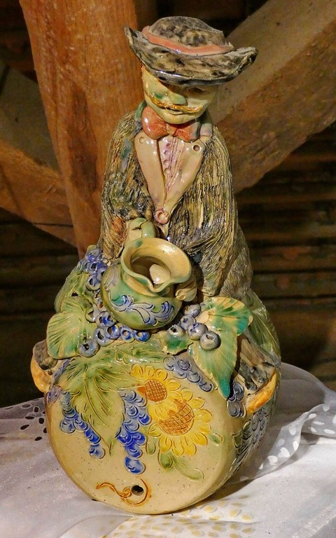

Slide 28
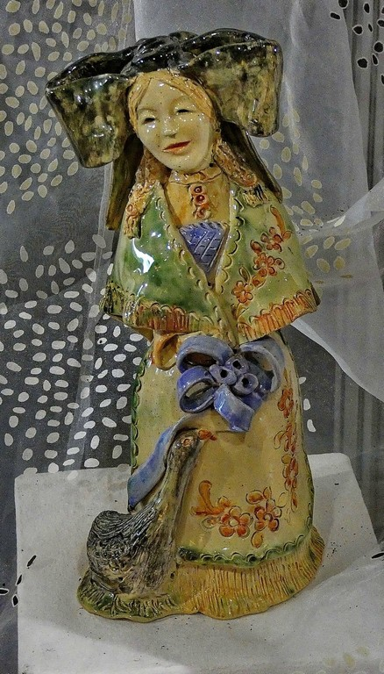

Slide 29
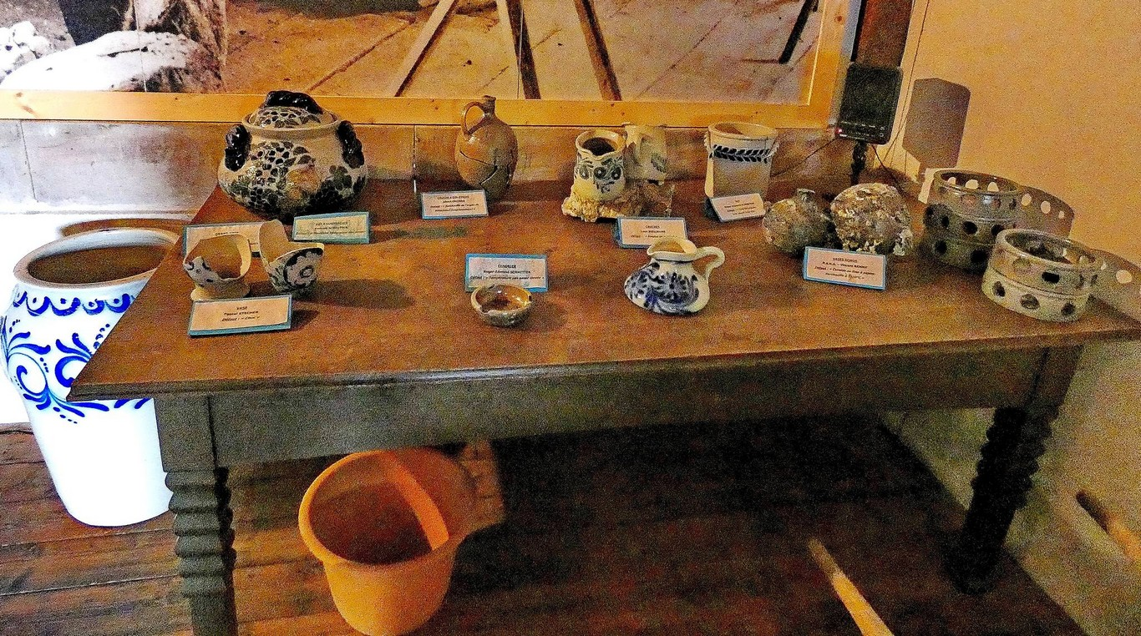

Slide 30
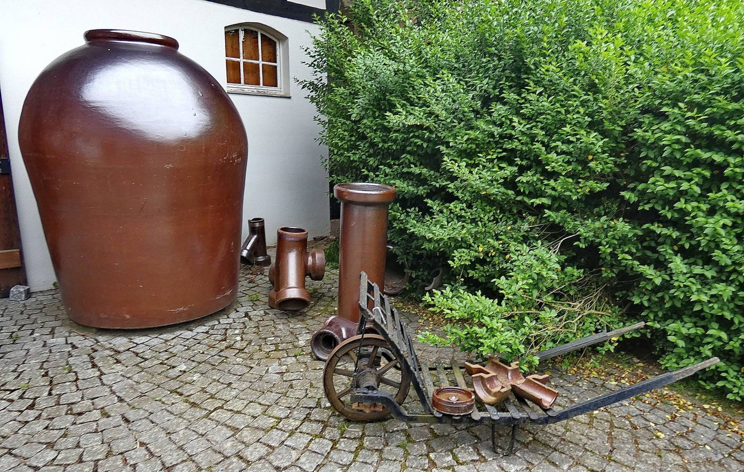

Slide 31
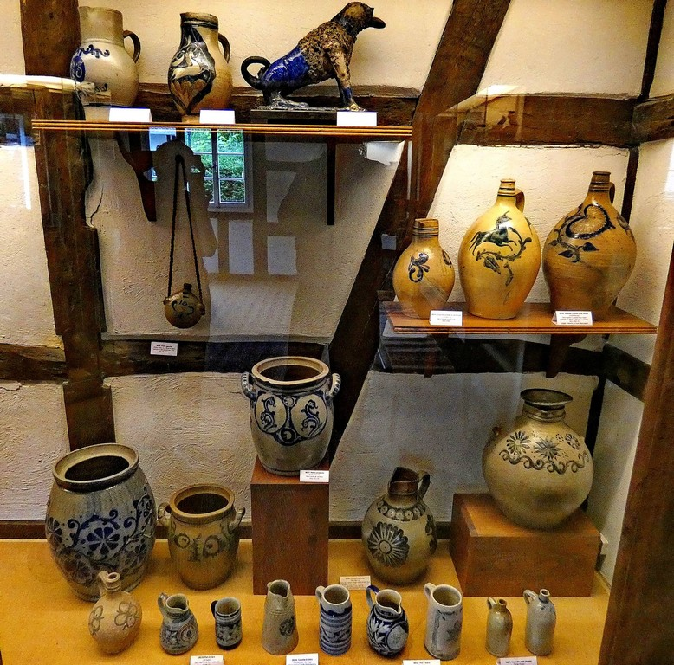

Slide 32
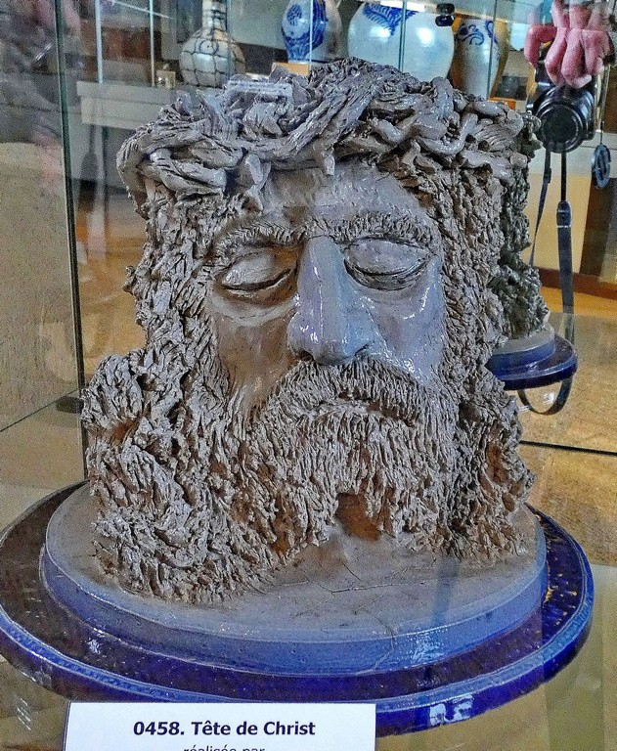

Slide 33
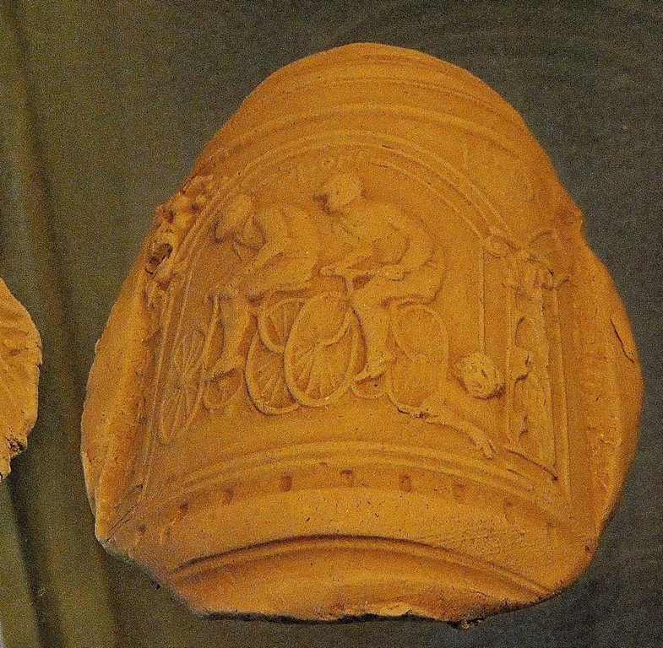

Slide 34
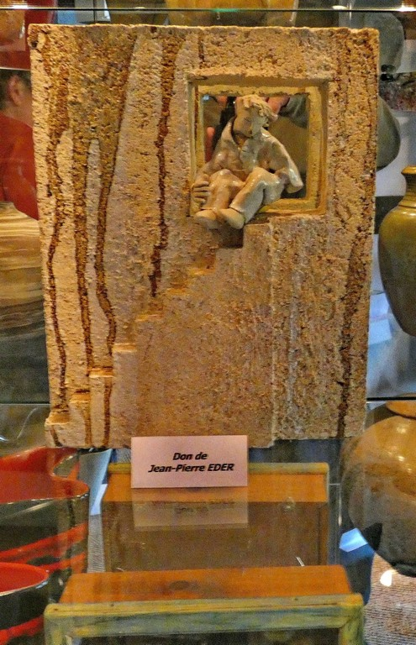

Slide 35
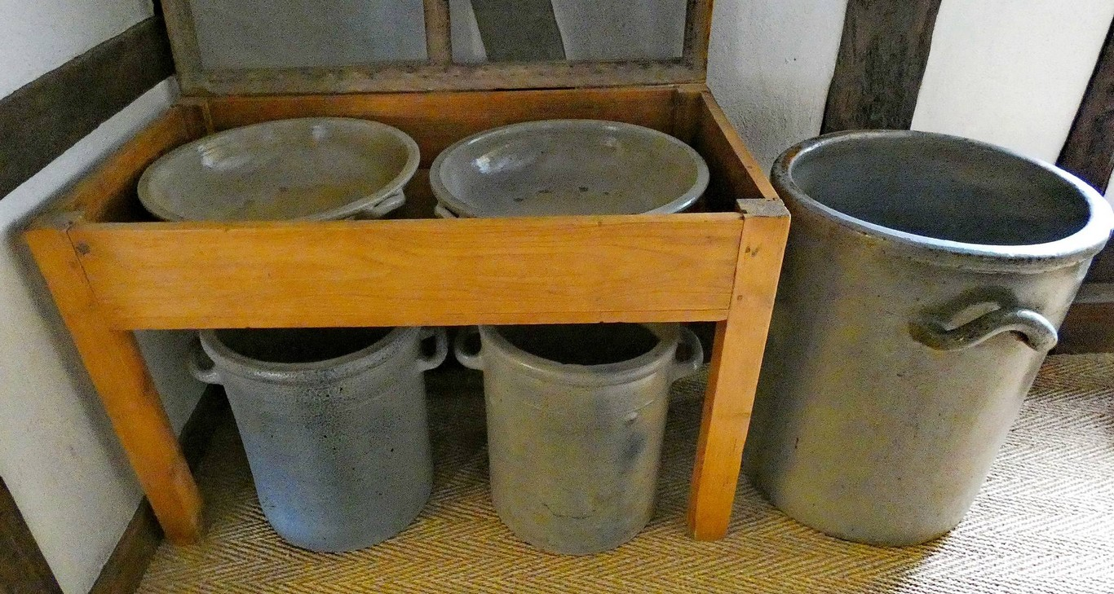

Slide 36
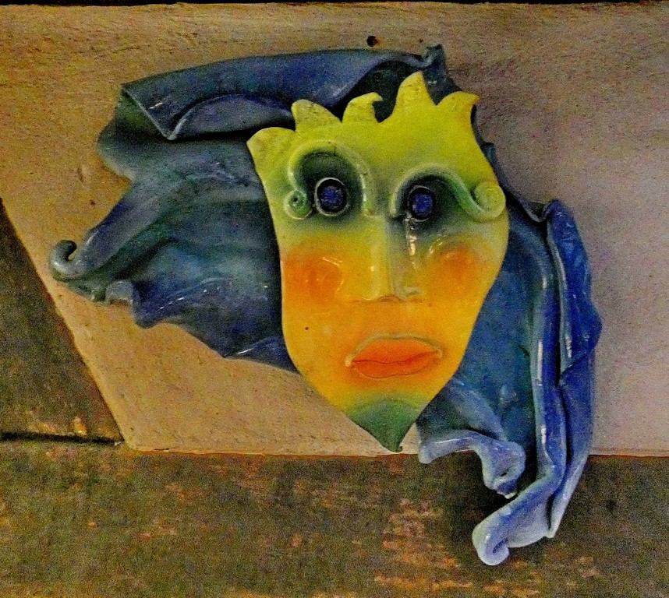

Slide 37
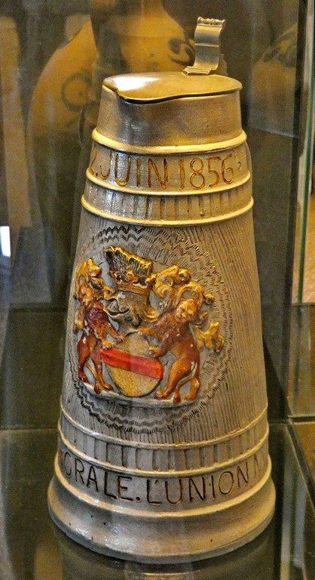

Slide 38
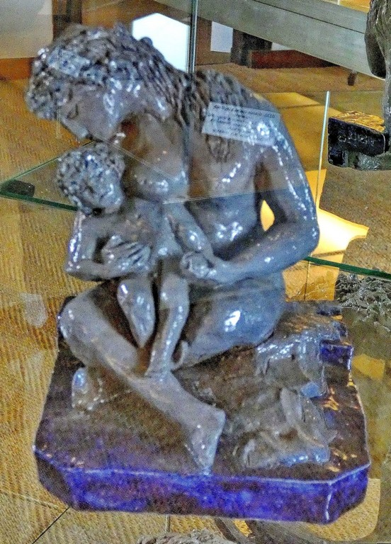

Slide 40
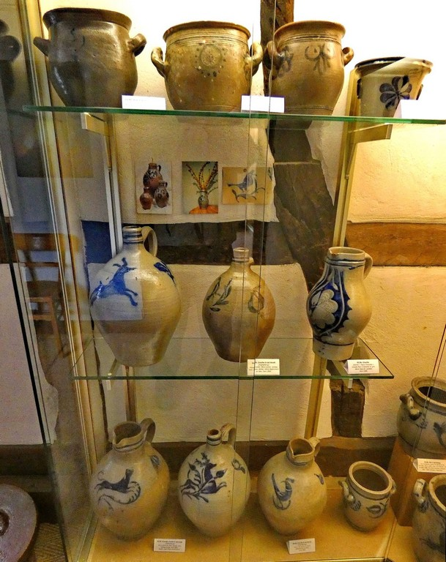

Slide 41
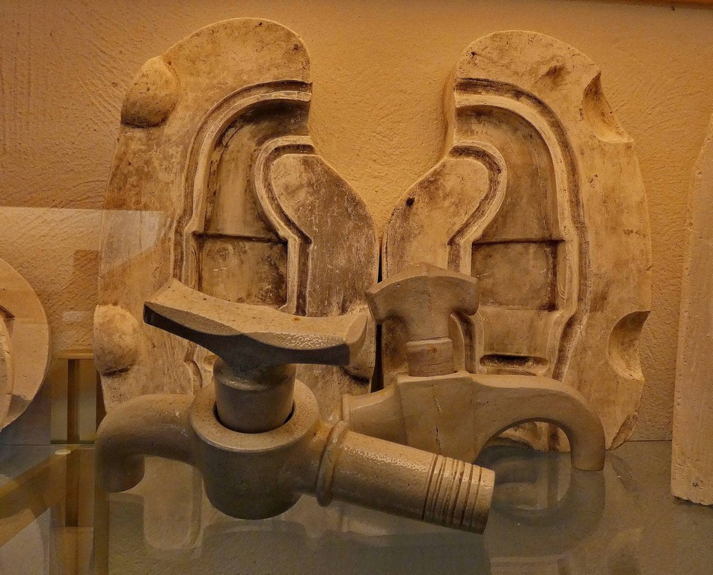

Slide 42
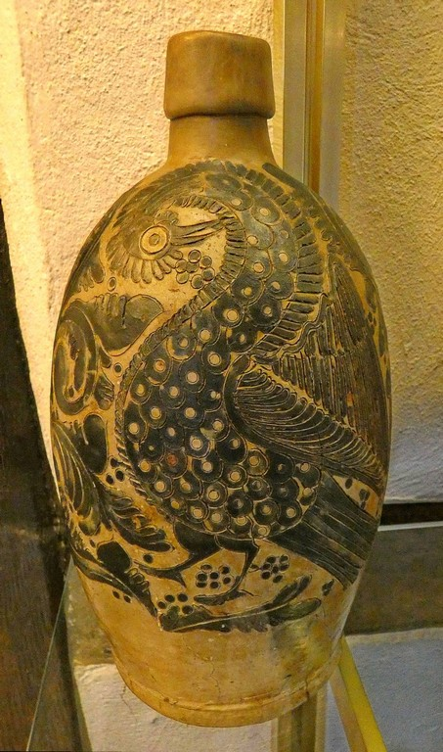

Slide 43
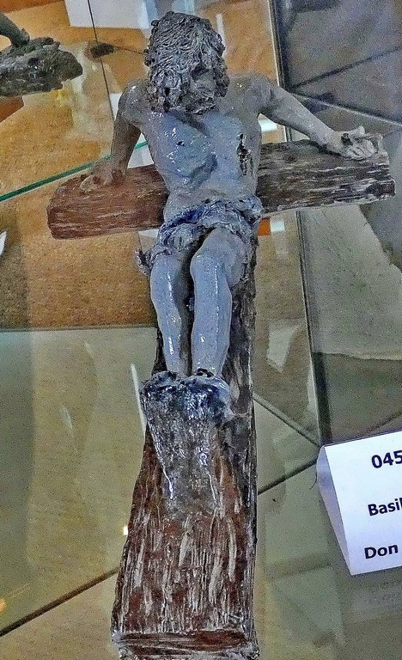

Slide 45
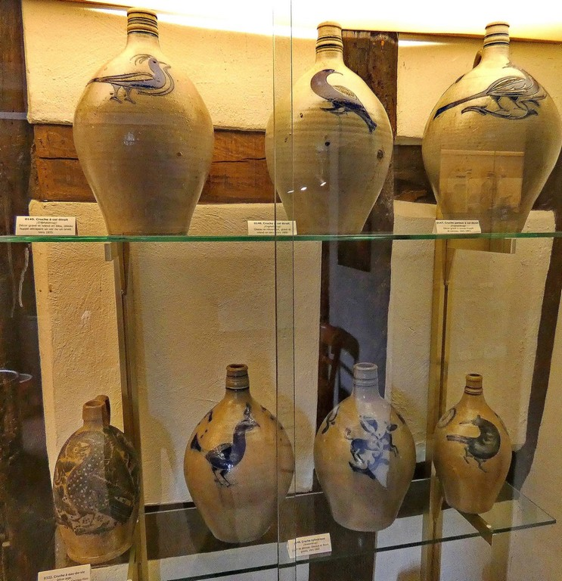

Slide 46
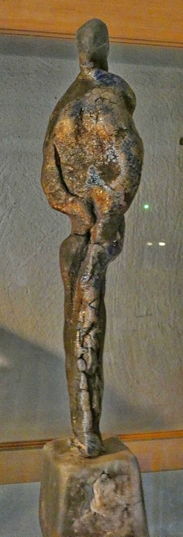

Slide 47
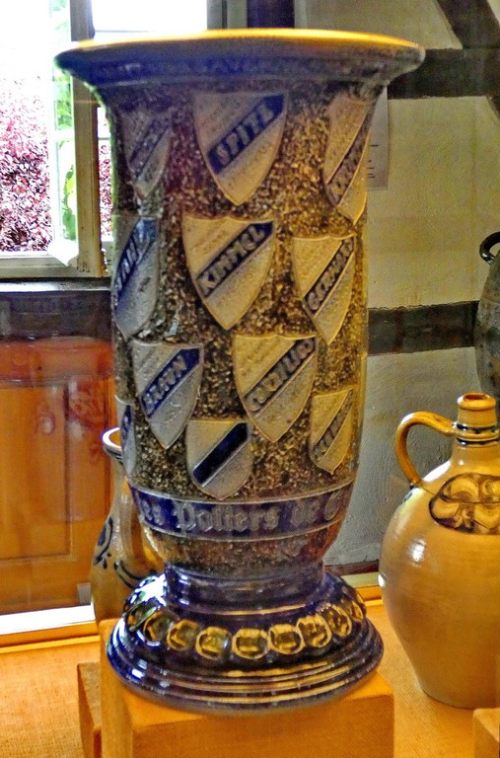

Slide 48
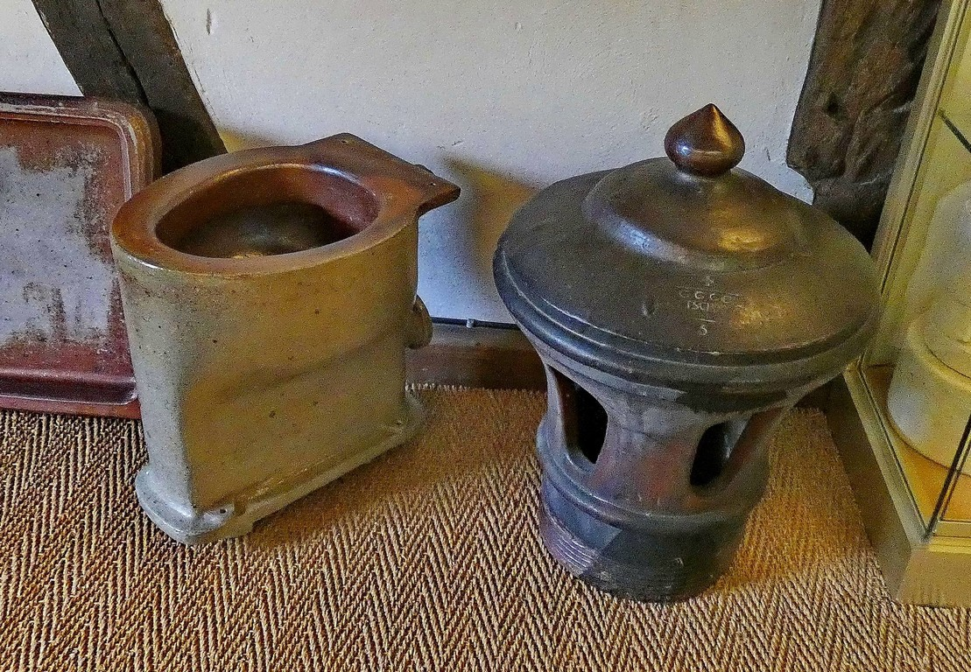

Slide 49
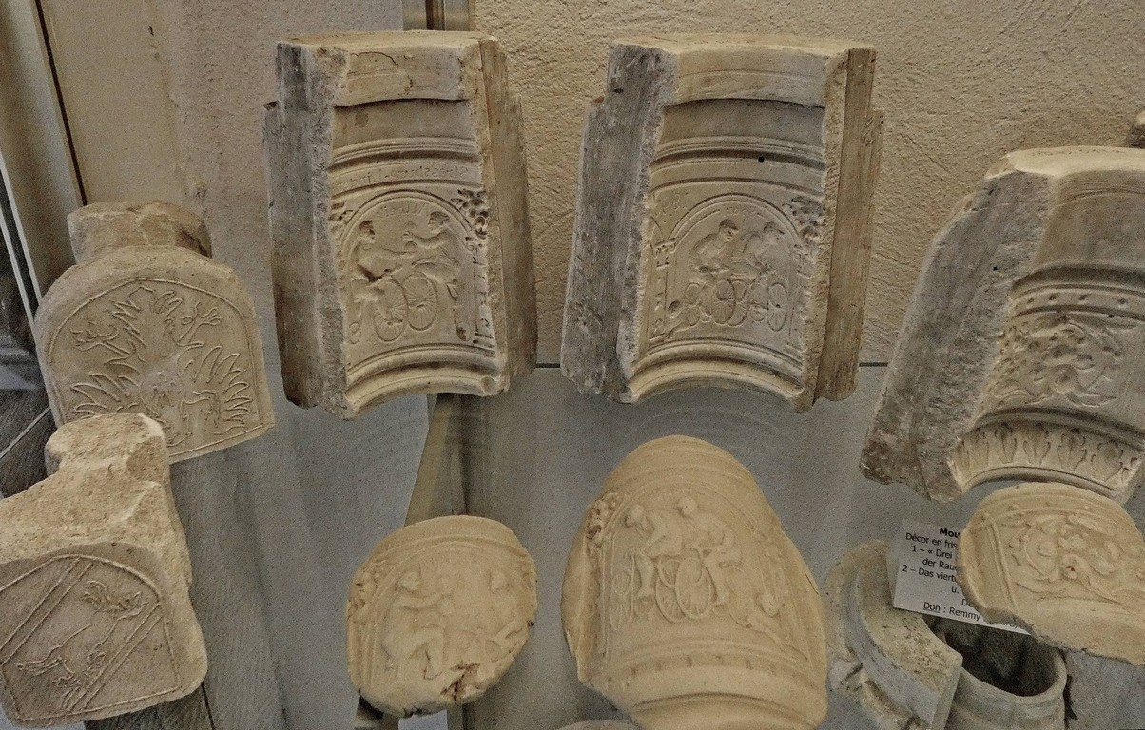

Slide 50
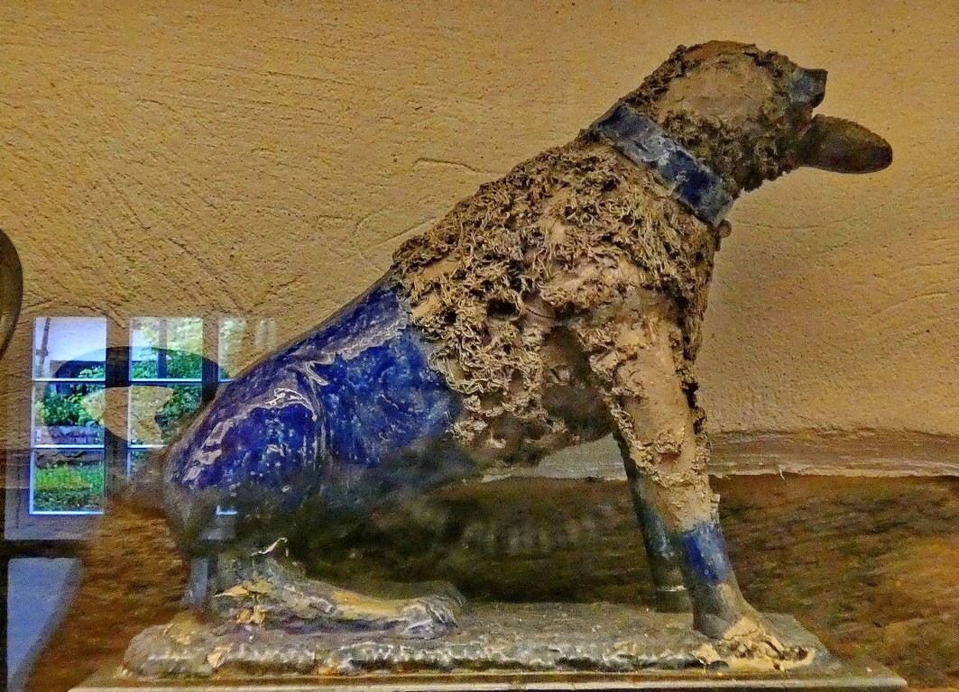

Slide 51
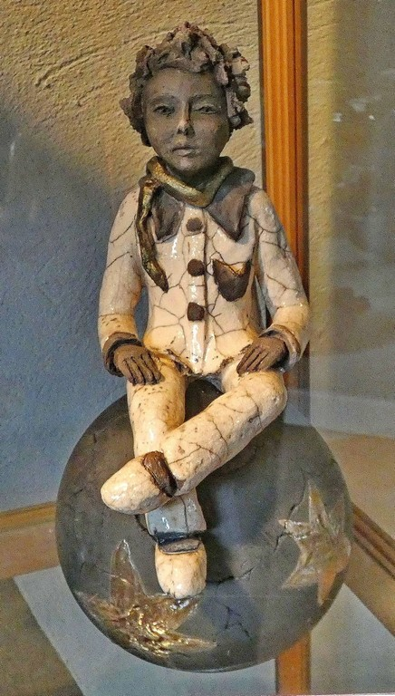

Slide 52


Slide 53


Slide 54


Slide 55


Slide 56


Slide 57


Slide 58


Slide 59


Slide 60








Scarlatti Sonatas Arnaud de Pasquale
Création
2475
16.05.2025
Internet

